Slide 1


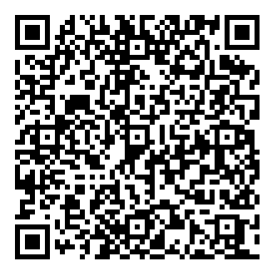
鹿児島緩和ケア・ネットワーク
特別講座のご案内
日時
2024年9月14日（土曜）16時30分～18時00分
会場
TKPガーデンシティ鹿児島中央 霧島プレミアム
形式
ハイブリット形式 （視聴会場有り）
登録URL
裏面に記載
座長
竹迫 秀和 先生 鹿児島市立病院 薬剤部 係長
製品紹介
16:30〜16:40
「 リフヌア錠45㎎ 」 杏林製薬（株）
一般演題
16:40〜17:00
「がん患者の咳嗽に対するアプローチ」
加藤博美 先生
南風病院 緩和ケア内科部長
特別演題
17:00〜18:00
「呼吸器内科医が緩和ケア病棟医をはじめてみたら
～咳と呼吸苦と痛み、そして地域連携～」
東元 一晃 先生
南九州病院 統括診療部長
取得した個人情報は、弊社の「個人情報保護方針」に基づき適切かつ厳格に取り扱います。また取得した個人情報は、本セミナーの運営の目的以外には使用せず、ご同意なく第三者に開示・提供することはありません。
「個人情報保護方針」 https://www.kyorin-pharm.co.jp/privacy.shtml
日本医師会・鹿児島県医師会生涯教育認定講座 ㏄ 81 終末期ケア（１単位）（申請中）
日本緩和医療薬学会 緩和薬物療法認定薬剤師
単位申請中（１単位）
共催：鹿児島緩和ケア・ネットワーク・杏林製薬株式会社

Slide 2
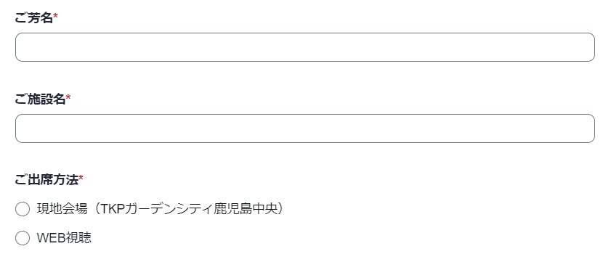
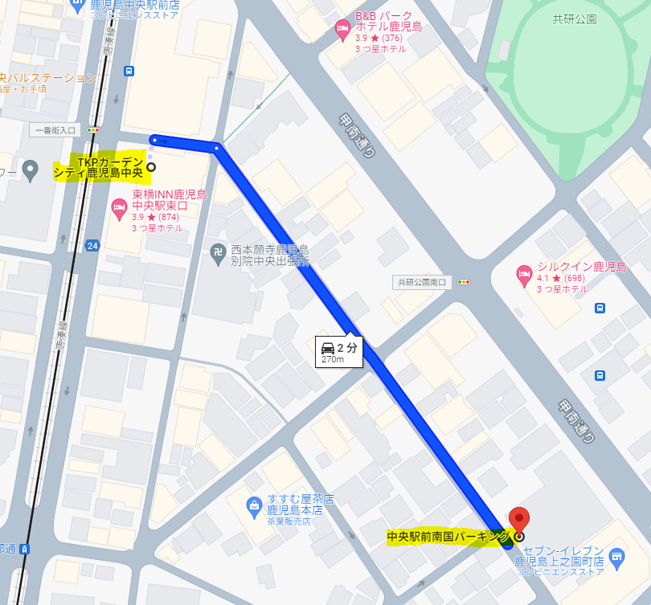
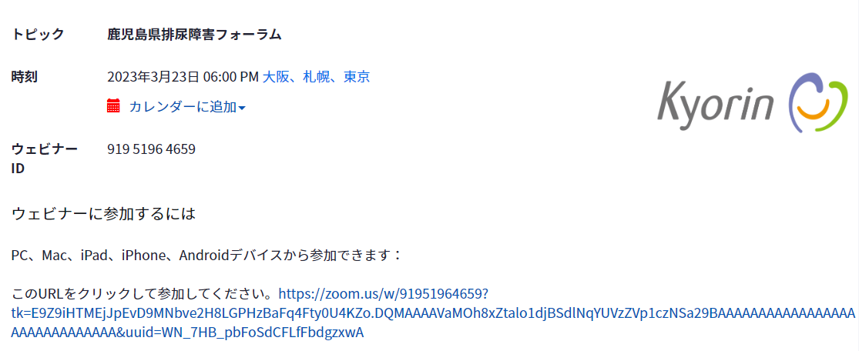
事前登録方法
1
事前登録方法
【二次元バーコード】
https://kyorin-pharm-co-jp.zoom.us/webinar/register/WN_sBdAsER1Smu7j1aByFDPhg
登録ページの必要事項をご記入ください。
リアル会場ご用意しております
※中央駅前南国パーキングをご利用くださいませ。 ※駐車券をご用意しております。
3
登録完了メールを受信する（当日視聴URL記載）
登録後、本会より
事前登録完了（当日視聴URL記載）メールが
届きます。
当日は、開催時刻が近くなりましたら
『ここをクリックして参加』 を押して、
ご視聴ください。
ご注意・お願い
●本会自体の録画・録音・撮影はお控えください。
●医療関係者向けのセミナーですのでご視聴環境にご配慮ください。
取得した個人情報は、弊社の「個人情報保護方針」に基づき適切かつ厳格に取り扱います。また取得した個人情報は、本「講演会」の運営の目的以外には使用せず、ご同意なく第三者に開示・提供することはありません。 「個人情報保護方針」 https://www.kyorin-pharm.co.jp/privacy.shtml
視聴登録や当日の視聴に関して、ご不明な点などございましたら、こちらまでご連絡ください。
杏林製薬株式会社 前田 佳延
070-3541-9285
yoshinobu.maeda@mb.kyorin-pharm.co.jp
Notes:
※中央駅前南国パーキングをご利用くださいませ。駐車券をご用意しております。

